Slide 1
Кам’яне вугілля
Підготувала учениця 11а класу Нагайло Марта

Slide 2
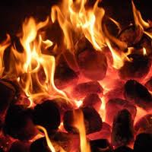
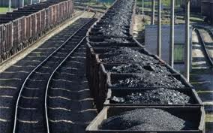
ВУГІЛЛЯ КАМ'ЯНЕ
ВУГІЛЛЯ КАМ'ЯНЕ (уголь каменный, black, bitouminous, mineral coal, Steinkohle — тверда горюча корисна копалина рослинного походження, різновид вугілля викопного, проміжний між бурим вугіллям і антрацитом. Щільна порода чорного, іноді сіро–чорного кольору. Блиск смоляний або металічний. В органічній речовині вугілля кам'яного міститься 75–92% вуглецю, 2,5–5,7% водню, 1,5–15% кисню. Містить 2–48 % летких речовин. Вологість 1–12 %. Вища теплота згоряння в перерахунку на сухий беззольний залишок 30,5–36,8 МДж/кг. Вугілля кам'яне належить до гумолітів; сапропеліти і гумітосапропеліти присутні у вигляді лінз та невеликих прошарків.

Slide 3
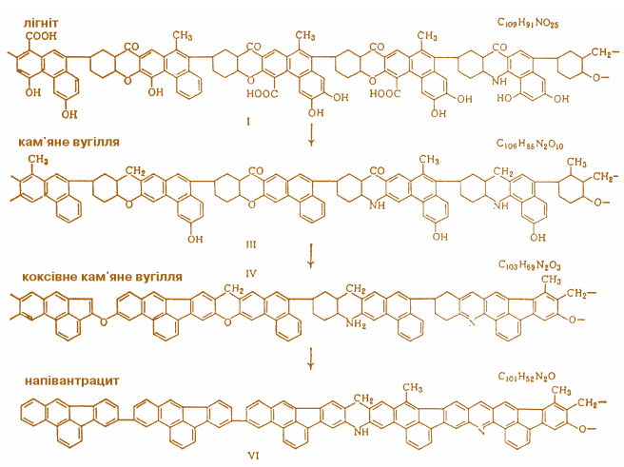
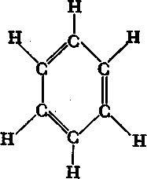
Cклад кам’яного вугілля
До складу кам’яного вугілля входить волога від 3% до 12%, також міститься до 32% летких займистих речовин.
У хімічний склад кам’яного вугілля входить:
вуглець від 75% до 93% (залежно від сорту, місця розташування),
водень від 4% до 6%,
кисень від 3% до 19%
азот до 2,7%

Slide 4
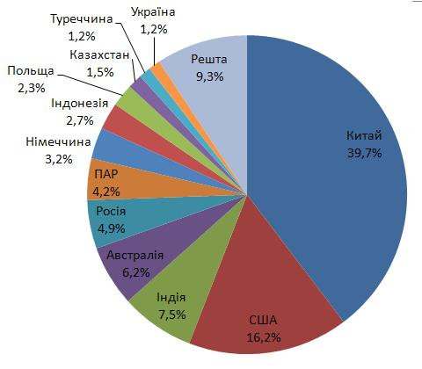
Кам’яне вугілля в природі
Географічно вугільні запаси зосереджені в п'яти областях України — насамперед у Донецькій, Луганській, Дніпропетровській. Переважна частка запасів вугілля зосереджена в Донецькому вугільному басейні.
Світові прогнозні ресурси вугілля до цього часу повністю не враховані, а оцінки їх суперечливі. Прогнозні ресурси вугілля у світі на початок 1998 р. становили біля 32,5 трлн т, з них на суші – 24,5 трлн т (у т. ч. бурого вугілля – 8,44 трлн т).

Slide 5
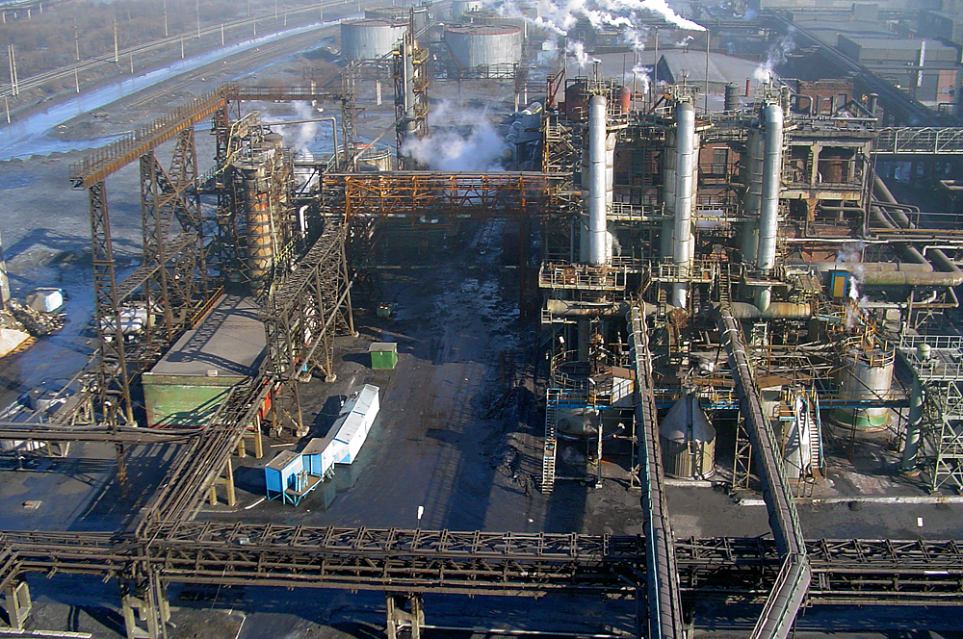
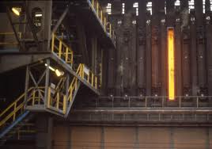
Коксування
Основним способом переробки кам'яного вугілля є коксування. Цей процес здійснюється на коксохімічних заводах, де вугільна шихта переробляється в спеціальних камерах при температурі до 1000—1200 °С.. При нагріванні органічні речовини, що входять до складу кам'яного вугілля, зазнають складних хімічних перетворень, утворюючи леткі продукти, що збираються у газозбірнику. В камерах залишається кокс — твердий пористий матеріал, що складається з вуглецю та золи. Після завершення коксування кокс подають до башти гасіння, де його зрошують водою. Кокс використовують у металургійній промисловості як відновник для добування заліза з руд.

Slide 6
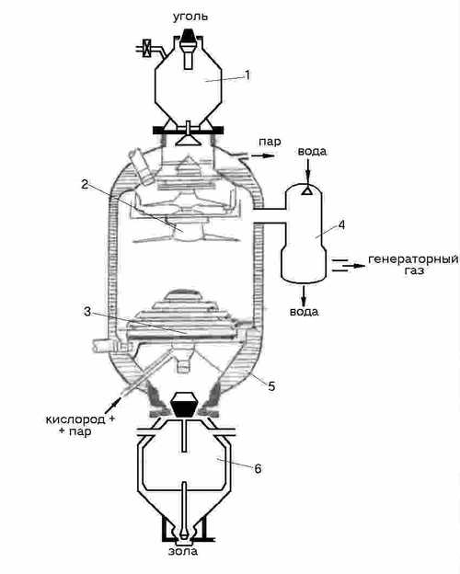
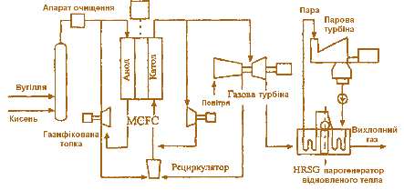
Газифіка́ція вугі́лля
Газифіка́ція вугі́лля (рос. газификация угля, англ. coal gasification, gasification of coal; нім. Kohlenvergasung f) — високотемпературний процес взаємодії вуглецю вугільного палива з окисниками, який здійснюється з метою одержання суміші горючих газів (Н2, СО, СН4).
Як окисники (газифікуючі агенти) застосовують кисень, водяну пару та ін.

Slide 7
Гідрування вугілля
Гідрування вугілля - каталітичний процес обробки твердого палива воднем при температурі майже 500
і тиску20-70МПа.Продукти гідрування – це переважно суміш легких вуглеводів , за складом аналітичних легким нафтопродуктам , що утворюють фракцію бензину. Тому цей процес уважають одним із перспективних способів добування синтетичного бензину.
°С

